Slide 1
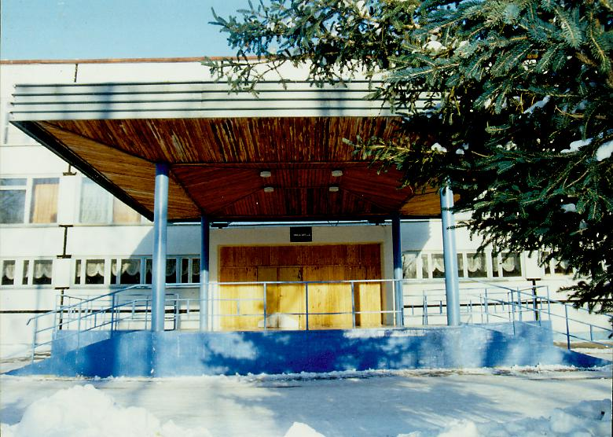
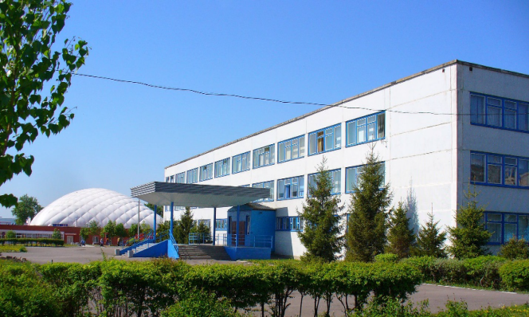
Школа- школе: модель профессионального партнерства
Эффективность партнерства
Моисеева Н.Е, заместитель директора по контролю качества образования МБОУ гимназии №42 г.Пензы, куратор
Notes:
В своем выступлении я буду использовать такую разновидность дискуссии как методический мост.
Целью методического моста является обмен мнениями или опытом
Наш методический мост соединит разные школы, разные мнения по вопросам организации межшкольного партнерства.

Slide 2
Школа- школе: модель профессионального партнерства
Поддержка и сопровождение ШНОР рассматривается сегодня как необходимое условие обеспечения равного доступа обучающихся к качественному образованию.
Оглянитесь, посмотрите друг на друга. Каждый обладает навыком, необходимым для работы. Здесь нет начальников и подчиненных — здесь все равны, все важны. Мы все - одна команда!
Notes:
Межшкольное партнерство – форма сотрудничества школ с разным уровнем качества результатов обучения на основе равных прав и обязанностей, направленная на выравнивание возможностей по достижению современного качества общего образования в школах с низкими образовательными результатами.

Slide 3
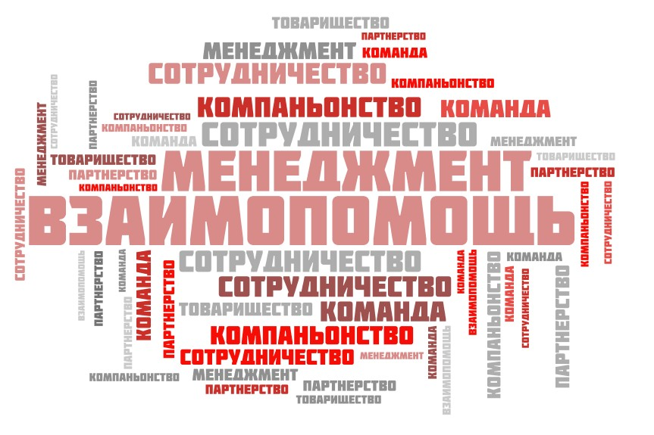
Школа- школе: модель профессионального партнерства
Notes:
Так что же такое межшкольное партнерство? Разбираемся с помощью облако слов. Выберите слово, которое (по вашему мнению) самое близкое по своему значению со словом партнерство. Очень быстро объясните свой выбор. Есть другие мнения?

Slide 4
Школа- школе: модель профессионального партнерства
Успешность партнерства определяется тем, насколько установленные отношения партнерства способствовали общим целям улучшения процесса обучения и достижения учащимися образовательных результатов.
1
Общее видение целей и значения партнерства.
2
Разделение ответственности по достижению результатов развития школьников
3
Понимание достоинств и недостатков партнерства обеими сторонами.
4
5
Система мониторинга эффективности сотрудничества, дающая реальное представление о достигаемых результатах.
Разнообразие ресурсов (люди, время, навыки, финансы, внешняя поддержка).
Акцент на рисковых профилях помогают добиваться
успеха в решении проблем.
Notes:
Успешность партнерства определяется тем, насколько установленные отношения партнерства способствовали общим целям улучшения процесса обучения и достижения учащимися образовательных результатов.
На успешность влияет Общее видение целей и значения партнерства.
2
Разделение ответственности по достижению результатов развития школьников
3
Понимание достоинств и недостатков партнерства обеими сторонами.
4
Разнообразие ресурсов (люди, время, навыки, финансы, внешняя поддержка).
5
Система мониторинга эффективности сотрудничества, дающая реальное представление о достигаемых результатах.
Общее видение целей и значения партнерства. При всем разнообразии складывающихся контекстов партнерства важным является готовность партнеров с энтузиазмом, оптимизмом и творчеством включиться в сотрудничество. Наличие соглашения о партнерстве позволяет стимулировать принятие общего видения целей партнерства.
➢ Разделение ответственности по достижению результатов развития школьников. Целью сотрудничества является достижение образовательных результатов, успешное партнерство показывает, как партнеры будут поддерживать, развивать и расширять образовательные результаты учащихся.

Slide 5
Ключевые позиции взаимодействия
нашего партнерства
Знакомство с ОО
Понимание сильных и слабых сторон управленческой команды, оценка готовности коллектива к работе и изменениям
Позитивный настрой куратора и школы на сотрудничество
Совет в распределении обязанностей в команде
Совместная работа с документами проекта «500+» федерального и регионального уровня
Совместное обсуждение планов, перспектив, механизмов реализации, внутренних и внешних ресурсов
Разработка программ и подпрограмм, соблюдение сроков работы
Notes:
Это очень кратко о межшкольном партнерстве.

Slide 6
Участие в проекте значимо для обоих сторон партнерства:
Большой пласт рекомендательных материалов различного уровня, алгоритмов, мероприятий, который может использовать любая школа.
Возможность оценить ситуацию в своей ОО, определить возможно слабые места и спланировать мероприятия по предупреждению или ликвидации таких рисков.
Знакомство с опытом работы других школ на региональном и федеральном уровнях и применение его (на стадии анализа и целеполагания, планирования, реализации)
Приобретение опыта командной работы.

Slide 7
Основные шаги в работе куратора
Виртуальная экскурсия по сайту МБОУ
Методическая и консультативная помощь в составлении отчетных документов.
Совместно с администрацией школы и муниципальным координатором, был проанализирован рисковый профиль школы и проведена верификация рисков, выбраны актуальные направления дорожной карты
Мероприятия МБОУ гимназии №42 г.Пензы с участием педагогического коллектива МБОУ СОШ №71 г.Пензы:
Педагогический совет «Функциональная грамотность: вызовы и эффективные практики» 28.12.2021
Семинар-практикум «Обновленный ФГОС-2021: вектор движения» 19.01.2022
Методический совет гимназии «Роль методических объединений и проектных групп для развития творческого потенциала педагогов» 1.03.2022
Заседания МО учителей по теме «Профессиональное развитие педагога в современном образовании» 28.03.2022
Стажировочная площадка «Воспитание для всех: традиции и инновации»

Slide 8
РАБОТА В ПРОЕКТЕ 500+ ПОЗВОЛИЛА ПРИОБРЕСТИ ОПЫТ:
Лично для куратора проекта: | Лично для руководителя школы-участницы проекта :
саморазвитие; личностный и профессиональный рост; опыт работы с новыми документами; опыт организации конструктивного взаимодействия с коллективом другой школы; изучение новых систем оценивания работы образовательных организаций. | саморазвитие; личностный и профессиональный рост; опыт преодоления факторов риска и проблемных зон внутри коллектива, включение школьного коллектива в совместную деятельность по преодолению рисков; применение новых методов работы образовательной организации по реализации программы развития.
Для школы, в которой работает куратор: | Для школы-участницы проекта:
Появилась возможность провести сравнительный анализ наличия аналогичных рисков, определить слабые места и спланировать мероприятия по минимизации таких рисков. | появилась возможность вскрыть имеющиеся проблемы, осознать и принять их; проведена большая работа по объединению и сплочению педагогического коллектива для преодоления выявленных рисков; поставлена и выполняется задача перехода ОО из кагорты ШНОР в школу с эффективным режимом работы, что позволит повысить имидж образовательного учреждения.

Slide 9
Школа- школе: модель профессионального партнерства
Метод шести шляп — это один из самых действенных приемов по организации мышления, разработанный английским писателем, психологом и специалистом в области творческого мышления Эдвардом де Боно.
Notes:
Я не буду рассказывать, что и как мы работали, я хочу пригласить вас к размышлению над этим вопросом с помощью методики Эдварда де Боно «Шесть шляп мышления» (The Six Thinking Hats) это простой и удобный инструмент, чтобы научиться лучше:
работать с информацией;
находить выгоды и возможности;
использовать интуицию;
критически анализировать проблемы;
генерировать творческие идеи;
организовывать свое мышление.

Slide 10
Школа- школе: модель профессионального партнерства
Notes:
О чем думать и в какой шляпе
Какой способ мышления выбрать, надевая шляпы разных цветов? У каждой шляпы своя роль, мы ее примеряем, чтобы поиграть в ролевую игру.
Белая шляпа – роль ученого. В ней мы собираем, анализируем и обобщаем данные, не оцениваем. Вопросы, которые нас интересуют:
Что мы знаем о межшкольном партнерстве?
Что не знаем?
Что нужно узнать?
Как и где взять необходимую информацию?
Красная шляпа – роль художника, артиста. В ней мы всецело погружаемся в свои переживания, эмоции, ощущения, прислушиваемся к своему сердцу, доверяем. Она иррациональна, чувствительна и спонтанна. Вопросы красной шляпы:
Чего я хочу на самом деле от партнерства?
Что я чувствую, когда приходиться участвовать в данной работе?
Что говорит моя интуиция? Партнерство даст мне нужный результат или нет
Что для меня важно?
Черная шляпа – роль осторожного, критичного человека. Она предполагает использование логического мышления и анализа. Вот где можно и нужно рассмотреть сложности и недостатки, обнаружить подводные камни, но без страха, провести тщательный анализ предполагаемых проблем. Актуальные для этой роли вопросы:
Чего мне опасаться в партнерстве?
Какие слабые моменты в нашей работе?
Какие трудности ?
Каких ошибок нужно избежать?
Желтая шляпа – роль оптимиста, позитивного и уверенного человека. Надеваем ее и верим в лучшее, в свои силы, видим хорошие перспективы и твердо уверены в благоприятном исходе. Вопросы, важные здесь:
Каким способом достичь результат?
Какие возможности для меня открываются в партнерстве?
Как усовершенствовать нашк модель партнерства.
Какие сильные стороны?
Насколько интересна эта идея для меня?
Зеленая шляпа – роль креативщика, индивидуалиста. Упор делается на поиске новых решений, творческом и нестандартном взгляде на происходящее. Это неординарность и нетипичное поведение. Зеленая шляпа спрашивает:
Какие возникают идеи для совершенствования нашего партнерства?
Что еще можно поменять?
Каким образом сделать еще интереснее?
Синяя шляпа – роль руководителя, человека, управляющего всеми процессами. Шляпа над шляпами. Она обобщает деятельность всех шляп-ролей, организовывает весь процесс, ставит цели, контролирует исполнение, подводит общие итоги и делает выводы. В этой роли мы задаем такие вопросы:
Какие задачи важно решить в первую очередь?
Как распределить обязанности между ШНОР и куратором?
К какому результату мы стремимся?
Какие выводы можно сделать?
Так, шесть шляп де Боно освещают проблему со всех сторон, помогают развить внимательность и многозадачность мышления. Шляпы можно надевать поочередно, в любой удобной последовательности. Или только одну — две на выбор, в зависимости от ситуации. Метод позволяет выбрать шляпу по своему усмотрению. Для полноты картины желательно примерить все шесть, рассматриваемых в этом методе, шляп.

Slide 11
Советы бывалого…
Как сделать партнерство успешным?
«Мне нравится работать с людьми. Я верю, что перемены могут прийти только благодаря сотрудничеству».
Ален де Боттон (писатель)
«В успехе нет ничего магического или загадочного. Успех — это результат ежедневного выполнения простых правильных действий». Джим Рон
«Если хочешь подняться, подними кого-нибудь другого».
Букер Т. Вашингтон (американский просветитель, писатель)
«Лучшая командная работа - это люди, которые работают
в унисон с одной целью».

Slide 12
Notes:
Один директор школы посылал это письмо каждому учителю, которого брал на работу: "Уважаемый учитель! Я пережил концлагерь, мои глаза видели то, чего не должен видеть ни один человек: - как ученые инженеры строят газовые камеры; - как квалифицированные врачи отравляют детей; - как обученные медсёстры убивают младенцев; - как выпускники высших учебных заведений расстреливают и сжигают детей и женщин... Поэтому я не доверяю образованности. Я прошу вас: помогайте ученикам стать людьми. Ваши усилия никогда не должны привести к появлению учёных чудовищ, тренированных психопатов, образованных Эйхманов. Чтение, письмо, арифметика важны только тогда, когда помогают нашим детям стать более ЧЕЛОВЕЧНЫМИ".

Slide 13
СПАСИБО ЗА ВНИМАНИЕ!

